Slide 1







“逗图”
表情包管理系统
张智敏 马草原
席 诺 赵文山 蒋沁月
Notes:
大家好，我们是第19组没人说话队，我们的项目是“逗图”——年轻人的斗图助手

Slide 2

PART 1
项目选题
Notes:
首先从项目选题方面介绍

Slide 3
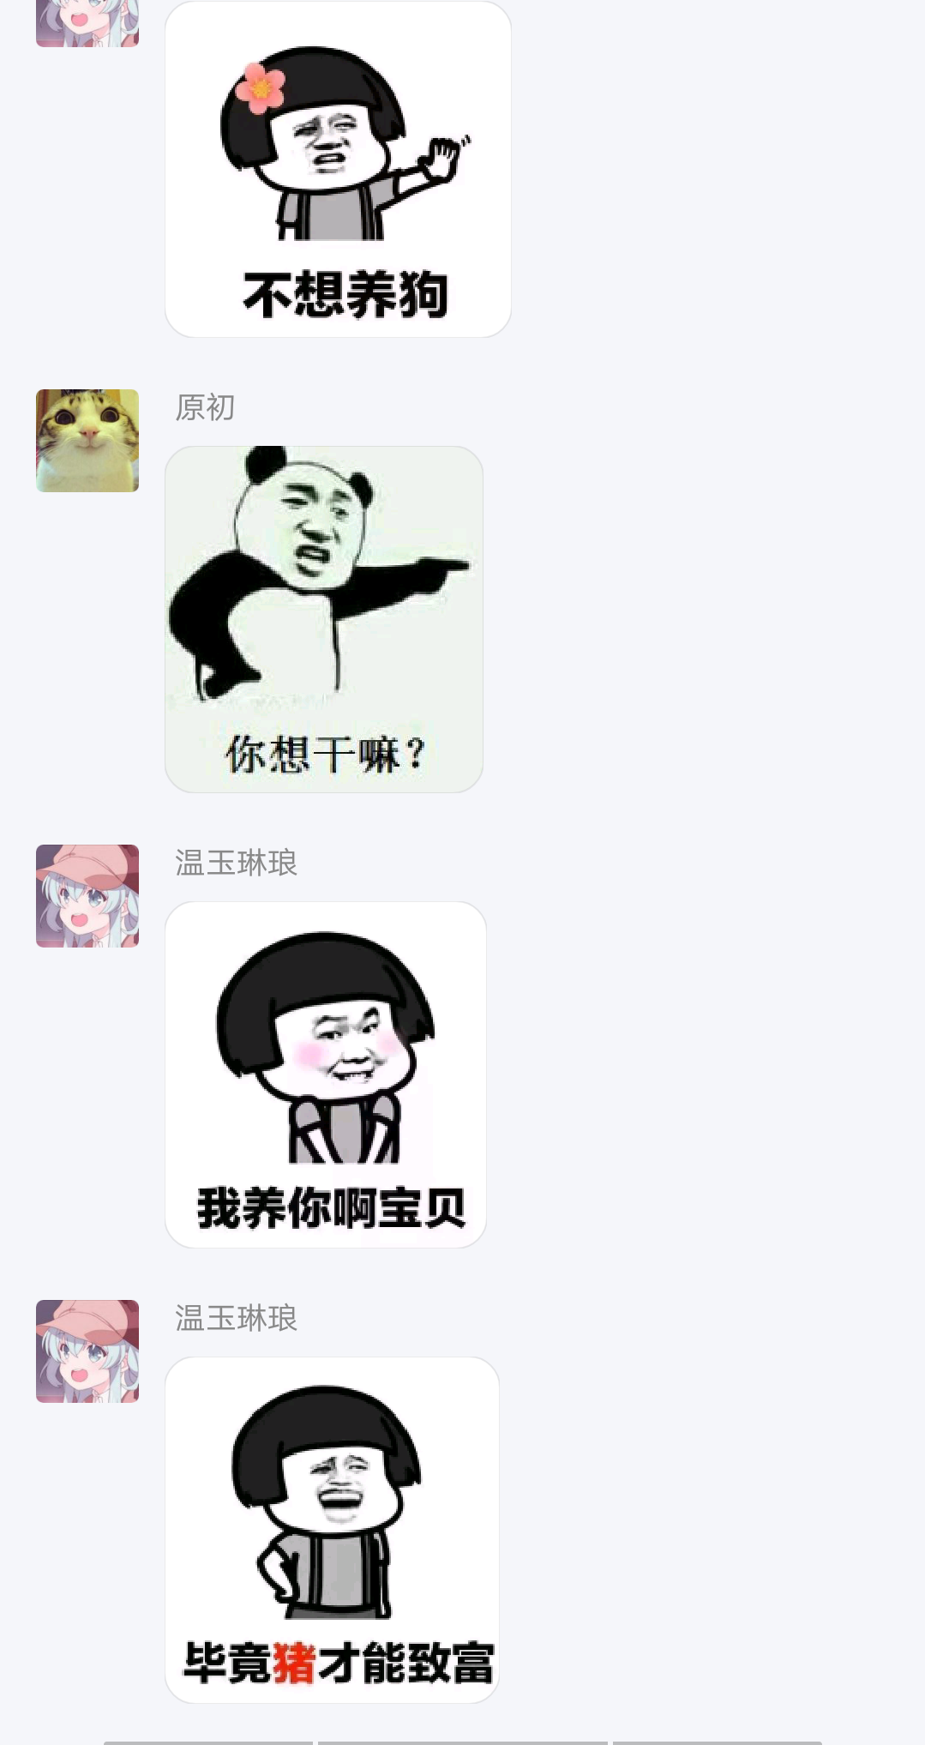


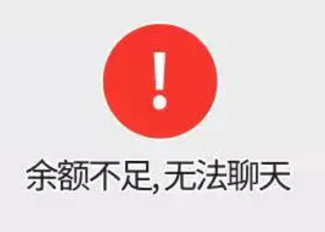
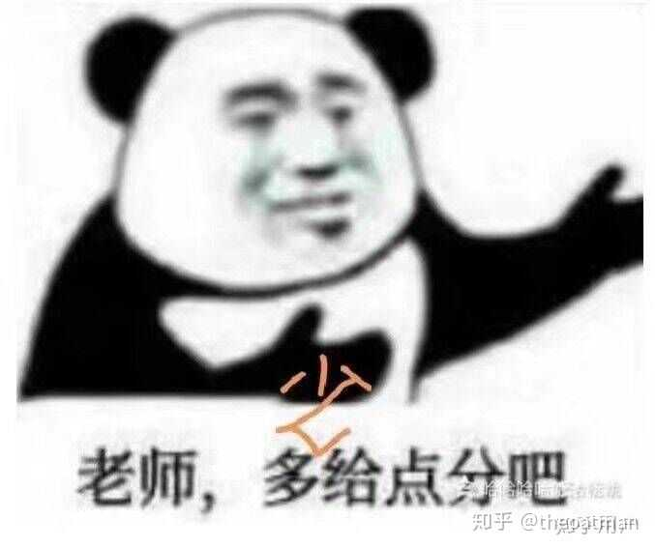


斗图
——年轻人的一种特殊的社交方式
Notes:
如今，斗图成了当代年轻人的一种特殊的社交方式，诙谐有趣的表情包能够营造轻松愉悦的聊天氛围，帮助表达难以用文字描述的情感。也正因如此，表情包成为了年轻人社交中不可缺少的一部分，成为了一种潮流和趋势。

Slide 4
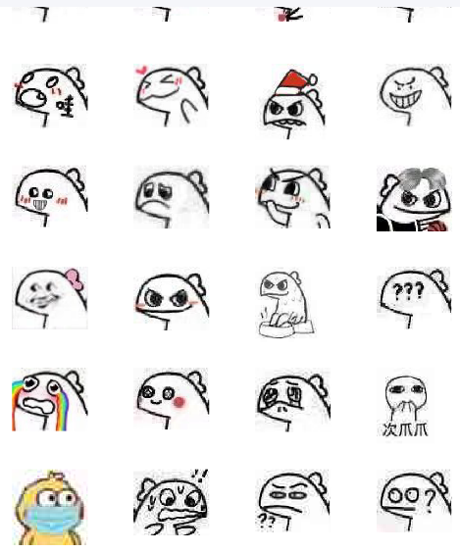

一些困扰
表情太多且相似，
难以快速找到表情
Notes:
但是在表情包的使用过程中呢，我们也有一些困扰。比如存储的表情太多，而且它们很多都长得很像，用肉眼搜索和筛选会花费很多时间；

Slide 5
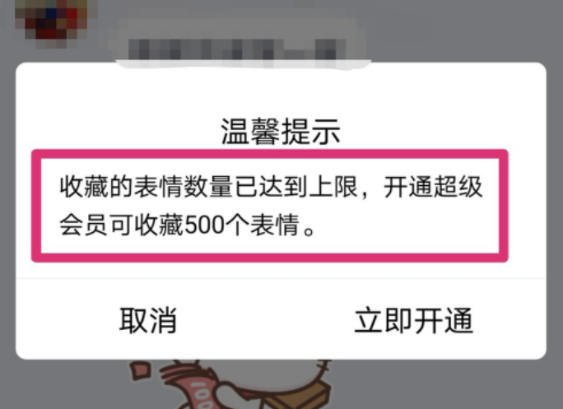

一些困扰
表情太多且相似，
难以快速找到表情
社交平台表情存储容量有限
Notes:
还有社交平台表情存储空间有限，比如qq，如果不开会员的话只能存80个表情，是远不够用的，但也不想因此去花钱氪金。

Slide 6
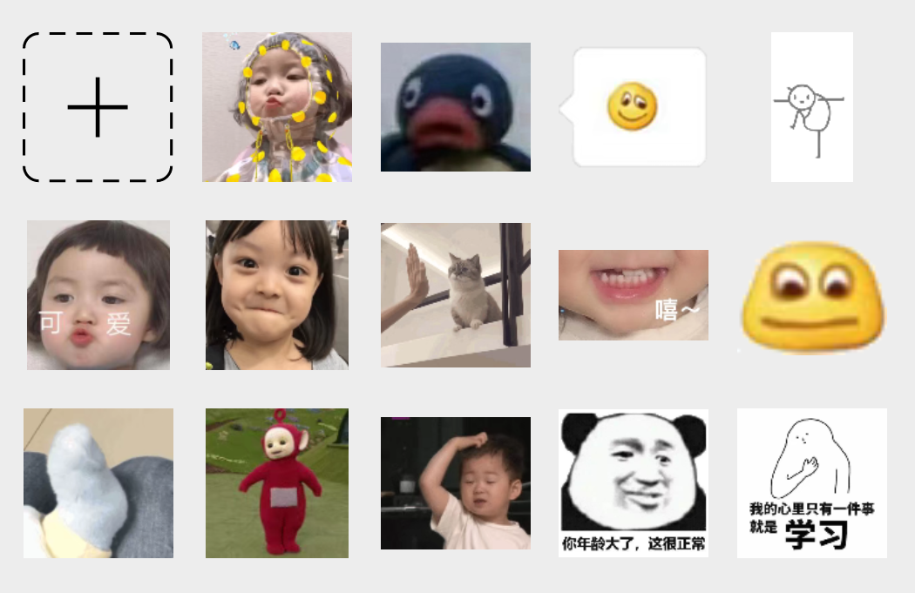
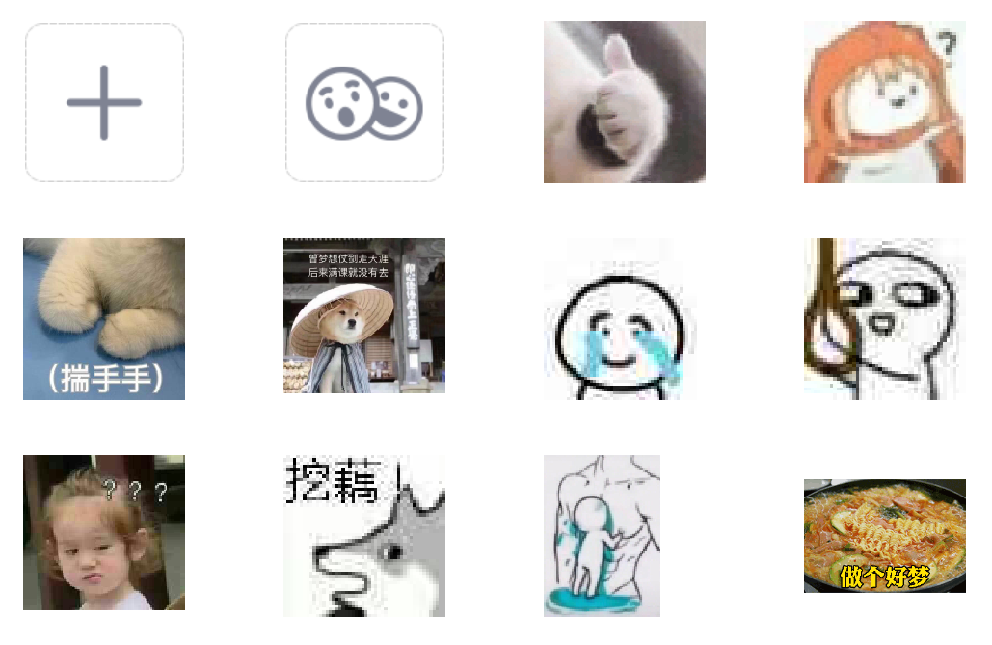

一些困扰
微信
表情太多且相似，
难以快速找到表情
社交平台表情存储容量有限
QQ
不同社交平台表情包不能互用
缺少表情包来源
找不到合适的表情等等..
……
Notes:
以及跨平台使用的问题，比如说QQ里面的表情包不能在微信中使用，这样的话比如我使用QQ的频率更多，很多表情包都存在qq里，微信的表情包就少得可怜。也带来了很多麻烦
//其他的困扰还有：缺少表情包来源、找不到合适的表情等等..

Slide 7


OUR GOAL
开发一款斗图助手
具备表情查找、分类、收藏等功能
给爱斗图的年轻人们
带来更快更好的斗图体验
Notes:
作为一群表情包的重度依赖者，我们希望能开发一款斗图助手，具备表情查找、分类、推荐等功能，帮助和我们一样爱斗图的年轻人，带来更快更好的斗图体验。

Slide 8
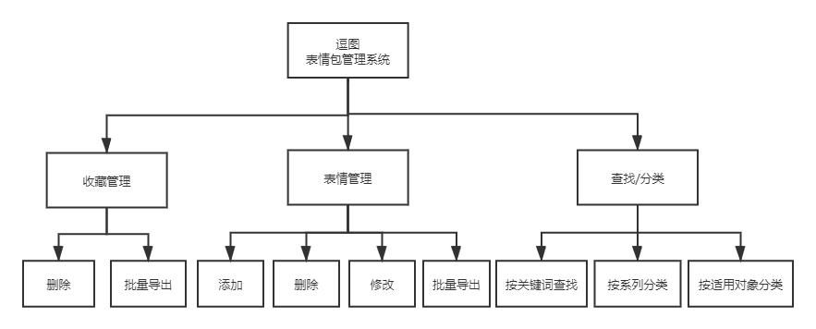
功能模块

Slide 9

PART 2
技术与创新点

Slide 10

关键技术
数据库
与数据绑定
OCR文字提取
Win Form图片列表

Slide 11
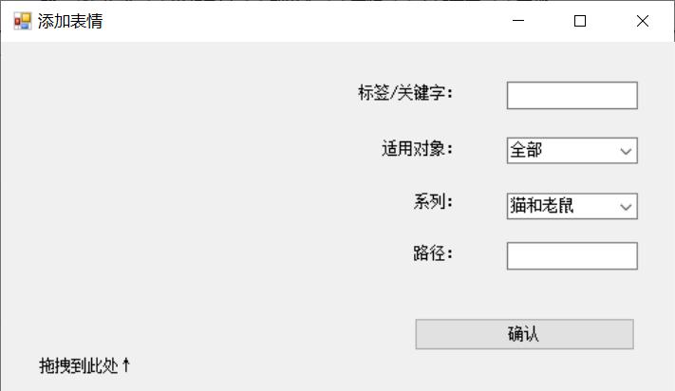
创新点
单击复制，拖拽添加

Slide 12
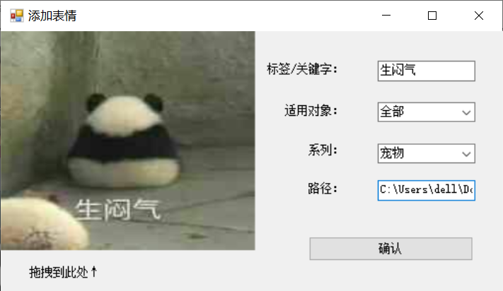
创新点
单击复制，拖拽添加
OCR提取表情包文字

Slide 13
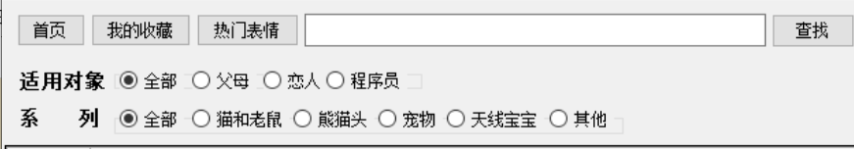
创新点
单击复制，拖拽添加
OCR提取表情包文字
多种搜索、分类方式

Slide 14

PART 3
功能展示
Notes:
然后是我们的功能展示：
由于时间有限，我们代码部分只选取了最核心的增删改查功能进行了实现，然后我这里先用图片的方式进行一个界面的原型展示。

Slide 15
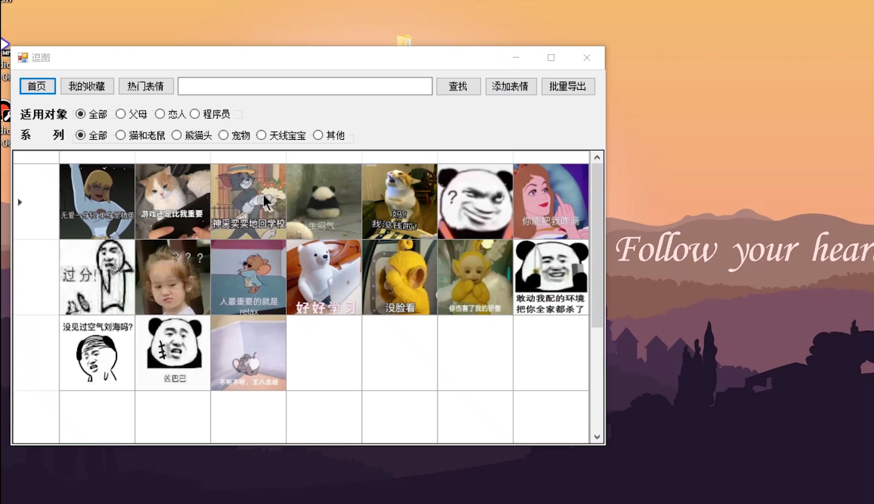

Slide 16



感谢倾听

